Slide 1
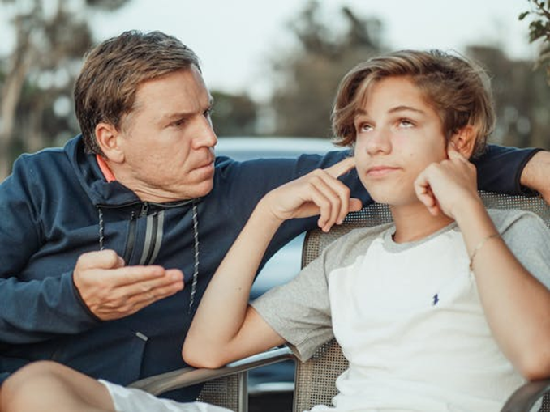
3. Lázadásaink
A serdülőkor etikai kérdései
Etika – kiegészítő modul
3. Lecke feldolgozása

Slide 2
Mit teszel és hogyan próbálod feldolgozni ezeket a helyzeteket?
Nem igaz, hogy engem nem engednek el sehová a szüleim.
Érthetetlen, hogy minden házi munkában segítenem kell otthon.
Minek kell mindig rendben tartanom a szobámat?
Mások miért dohányozhatnak, nekem meg még ezt sem lehet?
Ha a tanárok festhetik magukat, akkor a diákokra miért vonatkozik ez a tilalom?
Miért van az, hogy a tanár késhet az óráról, de ha egy diák késik, igazolatlant kap?
Miért főznek direkt olyan ételeket a menzán, amit csak erőnek erejével lehet megenni?
Ha a felnőttek beszélhetnek csúnyán, minket miért büntetnek meg a trágár beszédért?

Slide 3
?
Határozzuk meg együtt a lázadás fogalmát!
Majd beszéljük meg, hogy mit jelent lázadni!
Keressünk a témához kapcsolódó
kifejezéseket,
szituációkat,
konkrét eseményeket,
érzéseket!
?
LÁZADÁS
?
?

Slide 4
Beszélgess a padtársaddal!
Feladat: Osszatok meg egymással olyan helyzeteket, amikben ti otthon, vagy itt az iskolában „lázadni” szoktatok! Mit szoktatok tenni, mondani, milyen hangulat határoz meg ilyenkor benneteket?
El is játszhatjátok rövid kis jelenetek formájában azt, ami ilyenkor történni szokott!
A megbeszélés és közös feldolgozás során képzeljétek magatokat a másik oldal helyébe is! Vajon mit él élhet át akkor, miközben ti ellenálltok?

Slide 5
Határozd meg!
A 0-10 közötti skálán jelezd, hogy menyire érzed magad lázadó természetűnek,
majd mondd el az értéket!
0
5
10
„Lázadás hőmérő”

Slide 6
A lázadás - lázadó emberi természetünk jellemzői
A lázadás az emberi természet része, amely minden kultúrában és történelmi korban megtalálható.
A Iázadás intenzitása és megjelenési formái egyénenként és kultúránként is eltérők lehetnek.
A lázadás egy belső vagy külső ellenállás, amelyet az egyén valamilyen tekintély, norma, szabály vagy elvárás ellen kifejez.
Ez lehet akár konstruktív (építő jellegű) vagy destruktív (romboló hatású), és számos tényező, illetve körülmény alakítja.
Serdülőkorban a lázadás a természetes fejlődési szakasz része, az identitáskeresés és az autonómia szükségletéből fakad.
Tudunk példákat azonban arra is, amikor az állandó lázadás és ellenállás elszigeteli az embert és a közösségeket, illetve tönkreteszi a kapcsolatokat.

Slide 7
A lázadás megjelenési formái
A lázadás különböző formákban jelenhetnek meg, attól függően, hogy milyen kontextusban és milyen célból történik.
Általánosságban elmondható, hogy a lázadás (ellenállás) a társadalmi normák, tekintélyszemélyek például: szülők, tanárok, vagy konkrét iskolai szabályok, házirend ellen is irányulhat.
De megjelenhet zenei és divatmozgalmakban is ilyen például: a punk, a rock, a rap, amelyek erős kritikát fejeznek ki dalszövegeikben az adott kor társadalmi normái ellen, vagy éppen súlyos tárdalami problémákra irányítják a figyelmet.
Szélsőségesebb esetekben tüntetések és demonstrációk formájában mutatkozhat meg, lehetnek békés vagy erőszakos megmozdulások, amelyeken emberek egy ügy vagy a változás érdekében vonulnak utcára.

Slide 8
Gondolkodjunk!
A következő kérdések alapján fogalmazzunk meg saját véleményt!
Vajon hogyan tekint Isten a lázadó emberre?
Hogyan fejezhetjük ki Neki, ha valamit nem értünk, vagy valamivel nem értünk egyet?

Slide 9
Bibliai Igék feldolgozása
Kisebb csoportokban olvassátok el az
55. és a 109. Zsoltárt majd válaszoljatok a következő kérdésekre:
(Az online Biblia linkje: https://abibliamindenkie.hu/uj/PSA)
1. Milyen módon fejezi ki panaszát, kérdéseit a zsoltáríró Istennek?
2. Vajon milyen reakciót vár, illetve kap Istentől panaszai után a zsoltáros?
 | A panasz kifejezése | Istentől várt/kapott reakció | Személyes megjegyzés
55. Zsoltár
109. Zsoltár

Slide 10
Írjunk mi is panaszos zsoltárt!
Az elkészült 8-10 mondatos zsoltárokat kisebb csoportokban beszéljétek át a kérdések alapján!
Mi a konkrét panasz?
Láttok-e rá most megoldást?
Isten Igéjéből milyen válaszok érkezhetnek?
A csoportok a megbeszélést követően:
számoljanak be a kérdésekre adott válaszaikról,
egy nagyobb lapra vagy táblára írják fel a véleményeket,
készítsenek összegzést, megoldási terveket a felmerült problémákra!

Slide 11
Isten válaszol neked, ha Hozzá fordulsz!
„Nem késik el az Úr az ígérettel, mint némelyek késedelemnek tartják; hanem hosszan tűr érettünk, nem akarván, hogy némelyek elvesszenek, hanem hogy mindenki megtérésre jusson.” 2Pt 3,9
A Bibliában arról olvasunk, hogy Isten engedelmességre, követésre hív, és meghallgatja az ember panaszát.
Isten a lázadónak nem elutasítással, hanem szeretettel, türelemmel és útmutatással segít.
Ő ad tanácsot, segítséget különböző körülményekben. Sokszor nem azonnal történik változás.
Nem várja el, hogy tökéletesek legyünk. Ha felismerjük, hogy rossz irányba mentünk, mindig van visszaút az Ő szeretetébe.
„Bízzál az Úrban teljes szívedből, és ne a magad eszére támaszkodj! Minden utadon gondolj rá, és ő egyengetni fogja ösvényeidet.” Péld 3,5–6
„Még távol volt, amikor meglátta az apja, és megesett rajta a szíve, elébe futott, a nyakába borult, és megcsókolta.” Lk 15,20

Slide 12
1. Nyílt és tiszteletteljes kommunikáció – Ha valami nem tetszik, érdemes először megbeszélni az érintettekkel, legyen az egy családtag, vagy tanár. Ahelyett, hogy nyíltan vagy burkoltan szembeszállunk egy szabállyal vagy döntéssel, próbáljunk közös nevezőt találni.
Az itt látható módszerek közül válassz egyet, ami számodra is megvalósítható, vagy írj egy saját ötletet!
Romboló lázadás helyett számos konstruktív megoldás létezik, amelyek segíthetnek az elégedetlenség vagy változás iránti igény kezelésében anélkül, hogy konfliktusokat vagy destruktív helyzeteket idéznének elő.
2. Inspiráló magatartás – Ha változást szeretnénk,
mutassunk példát másoknak pozitív
hozzáállással és kitartással. Ha egy ügy fontos számunkra, szervezzünk beszélgetéseket vagy iskolai kampányokat.
3. Önfejlesztés és rugalmasság – Ahelyett, hogy
dühösen ellenállunk valaminek, megpróbálhatjuk fejleszteni a saját képességeinket, hogy könnyebben alkalmazkodjunk vagy változtassunk a helyzeten.

Slide 13
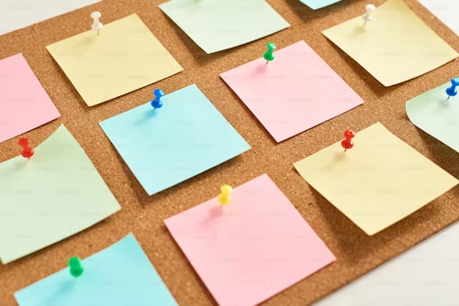
Összegzés és zárás
Beszéljétek meg a csoporttal, hogy mi volt az az információ, ami új volt számodra!
Mi tetszett a lecke feldolgozása során?
Milyen gondolatokat kaptál, amelyeket tovább viszel a mindennapokba?

Slide 14
Források
Online Biblia:
https://abibliamindenkie.hu/uj/ISA/43
A PPT-ben szereplő képek elérhetősége:
https://www.pexels.com/hu-hu/kereses/agyag/

